Slide 1
Comandos digitales digitalwrite()
1ro secundaria

Slide 2
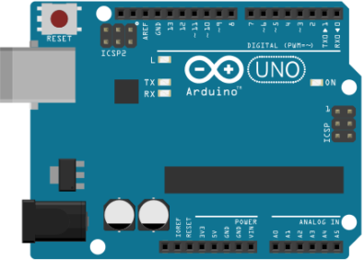
ARDUINO - ¿QUÉ ES?
Microcontrolador: es un circuito integrado programable, capaz de ejecutar las órdenes grabadas en su memoria. Está compuesto de varios bloques funcionales que cumplen una tarea específica. Un microcontrolador incluye en su interior las tres principales unidades funcionales de una computadora: unidad central de procesamiento, memoria y periféricos de entrada/salida.
Arduino es una plataforma de creación de electrónica de código abierto, la cual está basada en hardware y software libre, flexible y fácil de utilizar para los creadores y desarrolladores.
El software libre son los programas informáticos cuyo código es accesible por cualquiera para que quien quiera pueda utilizarlo y modificarlo. Arduino ofrece la plataforma Arduino IDE.

Slide 3
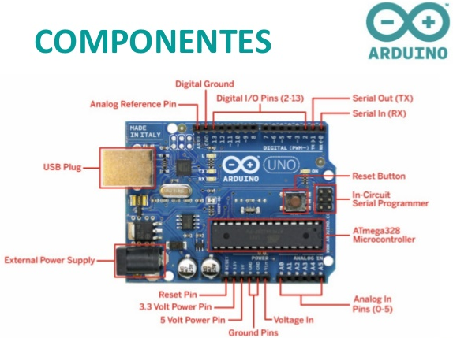

Slide 4
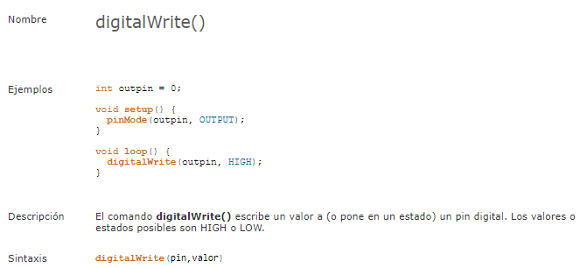
Digitalwrite
El comando digitalWrite() escribe un valor a (o pone en un estado) un pin digital. Los valores o estados posibles son HIGH o LOW.
Función digitalWrite(pin, value)
Introduce un nivel alto (HIGH) o bajo (LOW) en el pin digital especificado. De nuevo, el pin puede ser especificado con una variable o una constante 0-13.

Slide 5
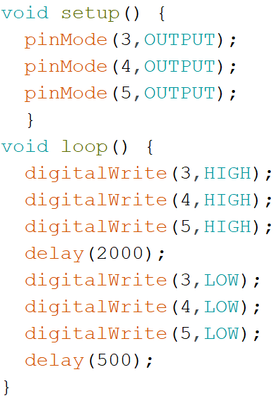
EJERCICIO
Encender todos los pines 3, 4 y 5 por 2 segundos y apagarlos por 0.5 segundos

